Slide 1
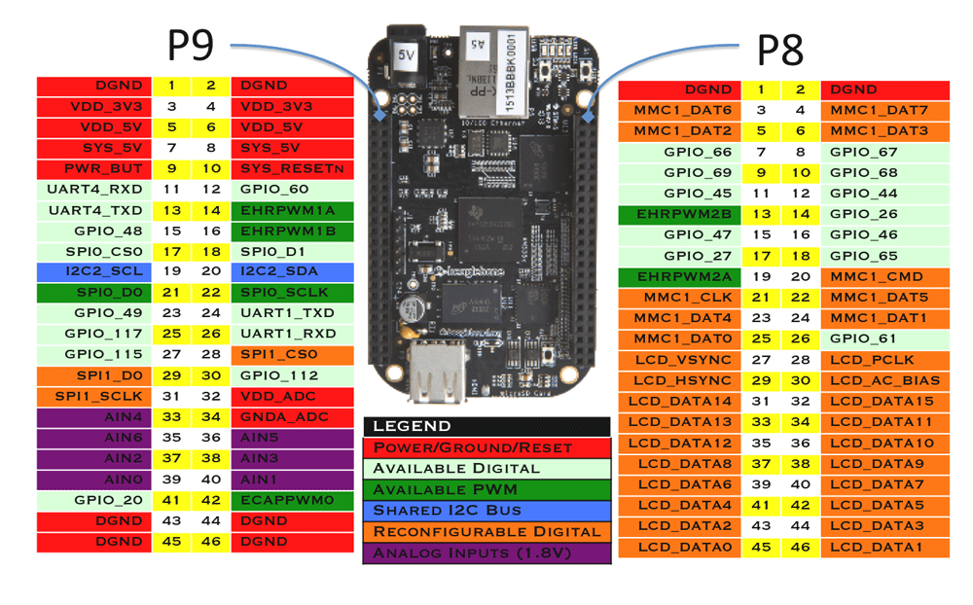
Makefile

Slide 2
Nội Dung
Giới thiệu về Makefile
Cấu trúc của một Makefile
Hệ thống Build Uboot/Kernel

Slide 3
Giới Thiệu Về Makefile
Makefile là gì?
  Make file là một script bên trong có chứa các thông tin:
    Cấu trúc của một project(file, dependency).
    Các command line dùng để tạo-hủy file.
  Chương trình make sẽ đọc nội dung trong Makefile
  và thực thi nó.

Slide 4
Giới Thiệu Về Makefile
Tại sao lại lựa chọn Makefile?
  Mã nguồn của dự án có thể vô cùng lớn: main.c, hello.c
  hello.h … vv
  Câu hỏi đặt ra là làm sao có thể quản lí được một lượng
  lớn source code như vậy?
  Việc compile từng file một rất là phức tạp và tốn kém.
  Giải pháp: Sử dụng chương trình make và Makefile.

Slide 5
Giới Thiệu Về Makefile
Lợi ích mà Makefile đem lại:
  Quản lí Project một cách rõ ràng mạch lạc.
  Việc biên dịch đơn giản với chỉ 1 command
  Có thể biên dịch lại mã nguồn một cách nhanh chóng.

Slide 6
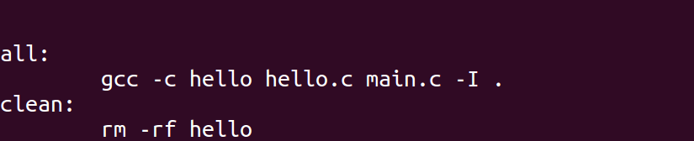
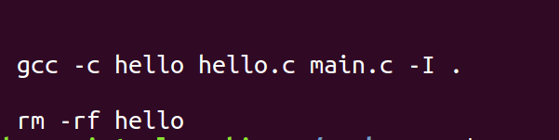
Giới Thiệu về Makefile
Makefile:
Shell/Bash:

Slide 7
Makefile
Cấu trúc của một Makefile.
Dependences
Target
(Nếu có bất kì điều gì thay đổi thì sẽ re-run lại target)
hellomake : hello.c main.c
gcc –o hellomake hello.c main.c –I.
Rule
Tab
Action
(Phần Action sẽ phải lùi lại 1 Tab)
(Chỉ chạy nếu nhận thấy bất cứ sự thay đổi nào của dependences kể từ lần gần nhất target được run)

Slide 8
Makefile
Tên file:
  Có thể là Makefile, makefile, abcd.mk …vv
  Trong một folder nếu chứa nhiều Makefile thì ta có
  thể sử dụng option –f để chỉ định Makefile mong
  muốn.
    Ex: make –f abcd.mk
  Khi gõ lệnh make với một Makefile bất kì. Target đầu
  tiên trong Makefile đó sẽ được khởi chạy.

Slide 9
Makefile
Một số biến đáng lưu ý:
  $@, $< và $^
    $@: Đại điện cho biến Target.
    $<: Là giá trị đầu tiên nằm bên phải dấu ‘:’.
    $^: Là tất cả giá trị nằm bên phải dấu ‘:’.

Slide 10
Bài Tập Makefile
Bài tập 1:
Dựa vào mã nguồn được cung cấp. Hãy thực hiện
build ra file thực thi bằng cách sử dụng Makefile.
Lưu ý: 3 file chính là main.cpp, wpa.cpp, wpa.hpp được
viết bằng ngôn ngữ C++. Các file còn lại đều được viết
bằng ngôn ngữ C.

Slide 11
Hệ thống Build Uboot/Kernel
Compile Kernel Command
  make ARCH=arm CROSS_COMPILE=arm-linux-gnueabihf-
  am335x_boneblack_vboot_defconfig
  make ARCH=arm CROSS_COMPILE=arm-linux-gnueabihf-
Làm thế nào để build uboot/kernel cho một kiến trúc
cụ thể - như ARM?
2. make <board_name>_defconfig/menuconfig?
3. Makefile sử dụng file .config như thế nào?

Slide 12
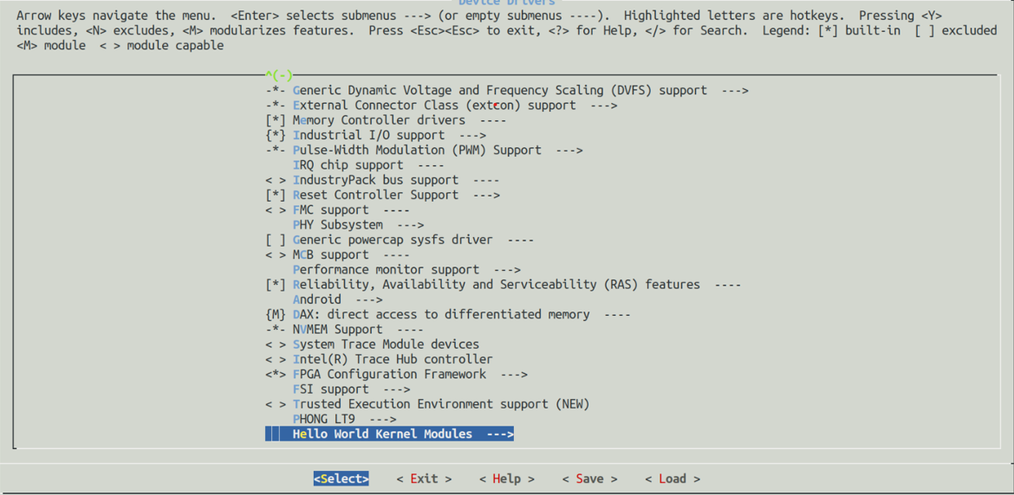
Bài tập về Build System
Bài tập 2:
Hãy thêm module Hello World vào trong kernel dưới hình thức built-in.
Module phải được hiển thị trên menuconfig.

